Slide 1
MHW3
Josè Luis Aquila
1000001097
30/04/2022

Slide 2
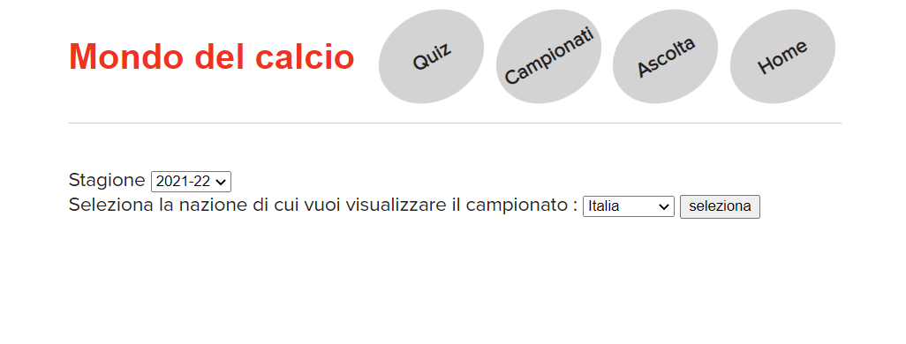
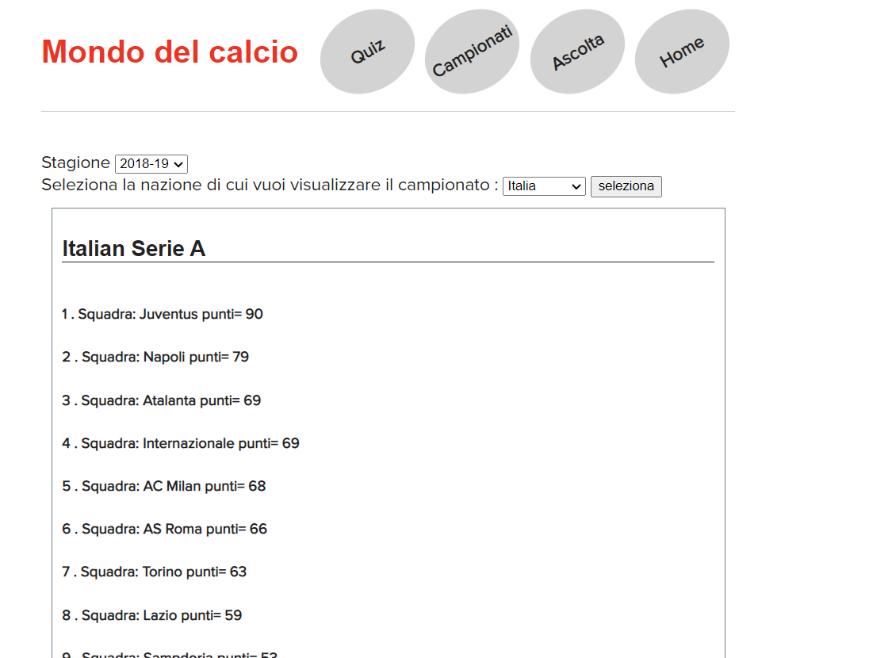
API senza autenticazione
Questa Api permette di selezionare una stagione e una nazione in modo da visualizzare la classifica del campionato principale
API: https://api-football-standings.azharimm.site/leagues

Slide 3
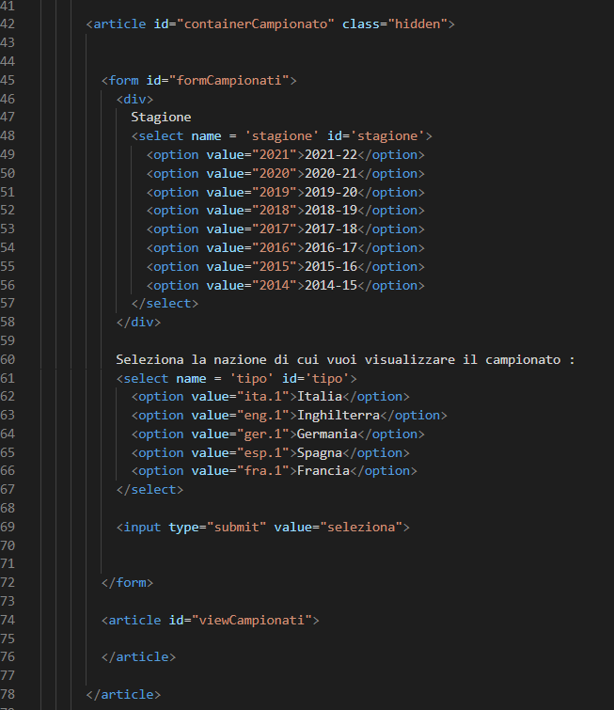
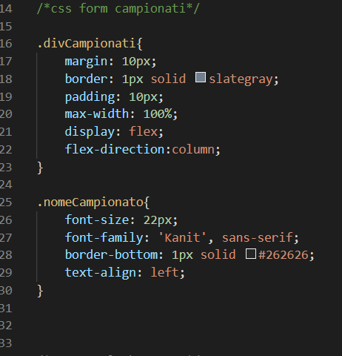
API senza autenticazione(HTML+CSS)
Racchiudo gli elementi di input e il contenuto desiderato all’ interno del ‘form’

Slide 4
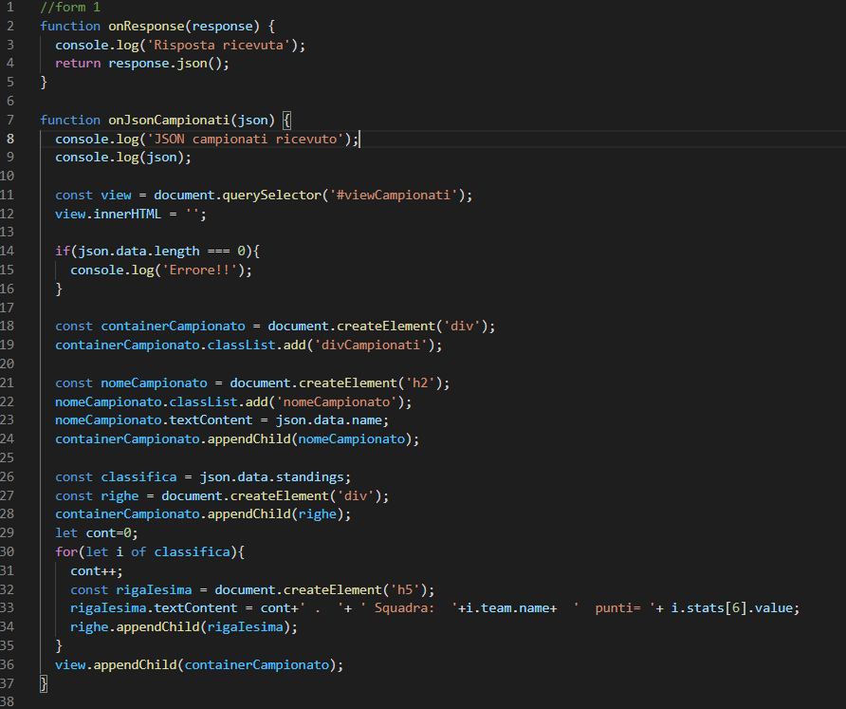
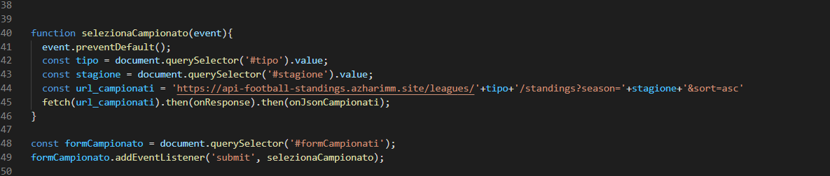
API senza autenticazione(script)
Quando si verifica l’evento submit del form, passo alla funzione selezionaCampionato nella quale impedisco il submit del form, leggo i valori di input ed eseguo la fetch.
All’interno della funzione onJsonCampionati vado a creare i vari elementi dove mettere i dati e nel ciclo for processo ciascun risultato ‘stampando’ la classifica riga per riga.

Slide 5
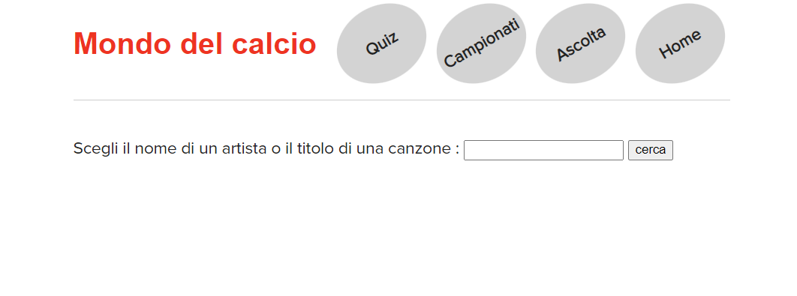
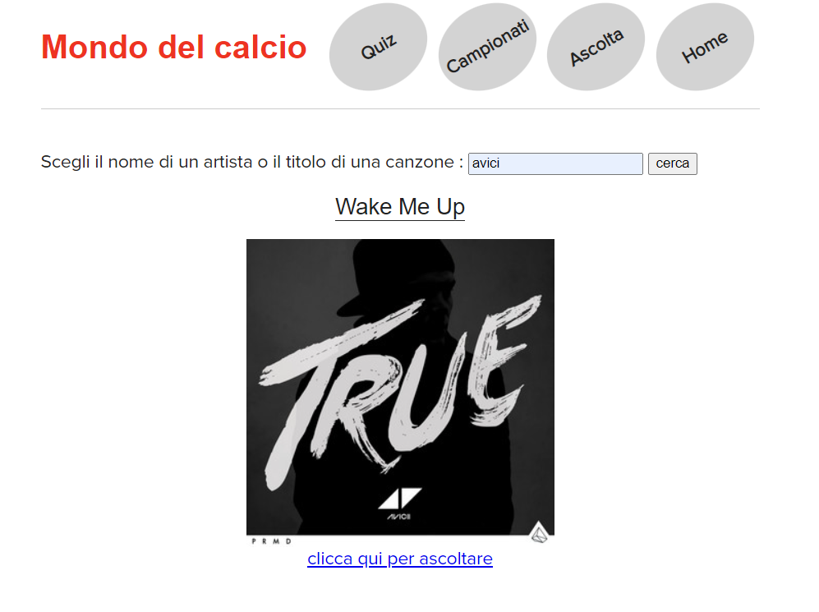
API con OAuth2
Questa API invece permette di scegliere ed ascoltare una canzone.
Il risultato è il seguente :

Slide 6
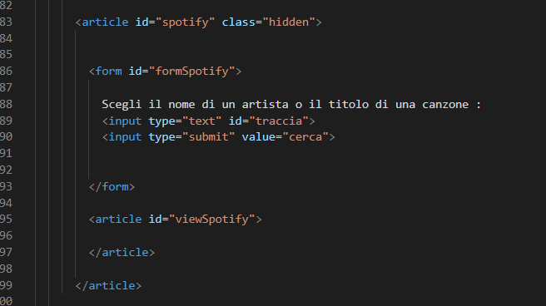
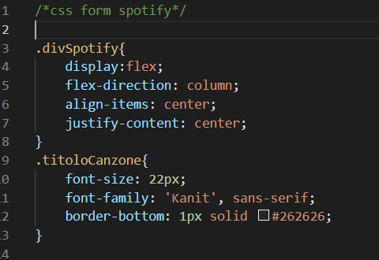
API con OAuth2 (html+css)
Racchiudo gli elementi di input e il contenuto desiderato all’ interno del ‘form’

Slide 7
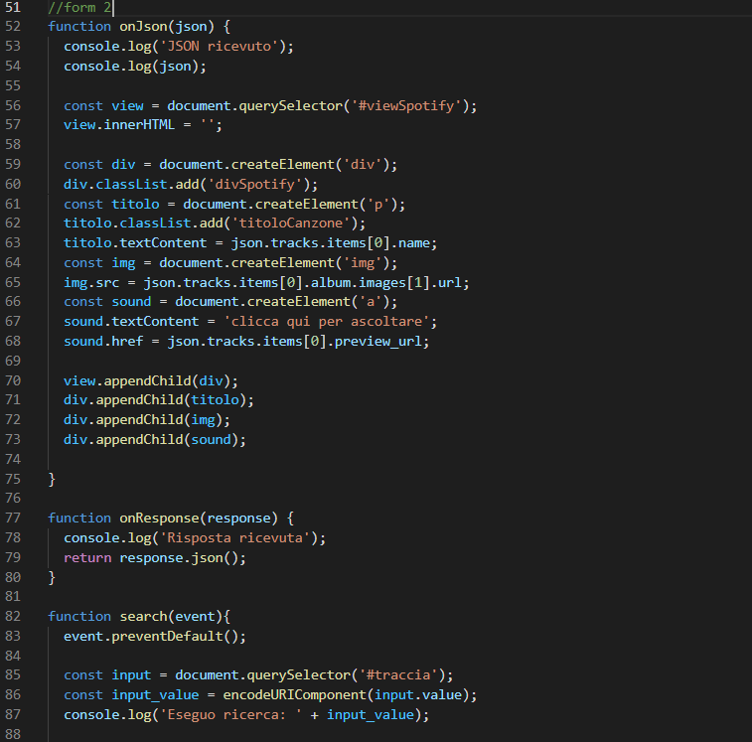
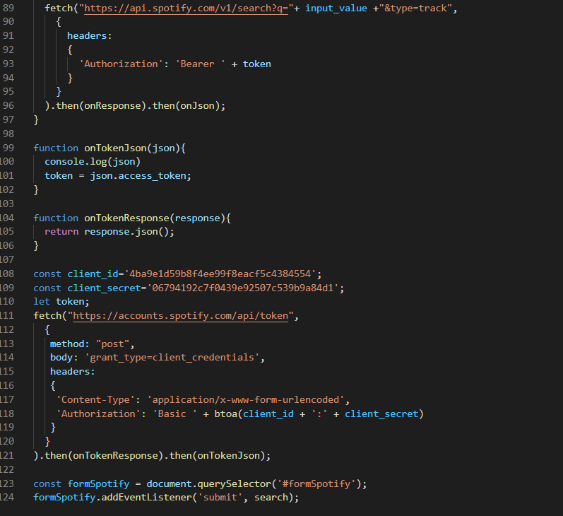
API con OAuth2 (script)
Per visualizzare i risultati di questa API che riguarda spotify bisogna prima ricavare il client_id e il client_secret in modo da farsi restituire il token per l’autenticazione nella funzione onTokenJson. In seguito, nella funzione search tramite un ‘altra fetch accedo ai dati.
All’interno della funzione onJson gestisco i dati ricevuti.

